Slide 1
Радиационно-индуцированные превращения изолированных молекул бензола в матрицах твёрдых инертных газов
Московский государственный университет имени М.В. Ломоносова
Химический факультет
Кафедра электрохимии
Лаборатория химии высоких энергий
Лукьянова М. А.
Дипломная работа
Научный руководитель:
к. х. н., с. н. с. Саночкина Е. В.
Москва, 2018

Slide 2
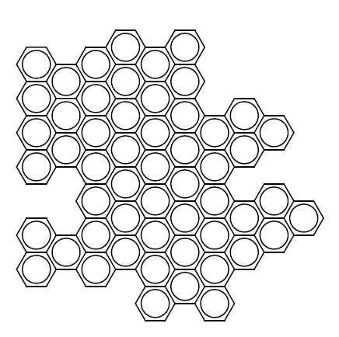
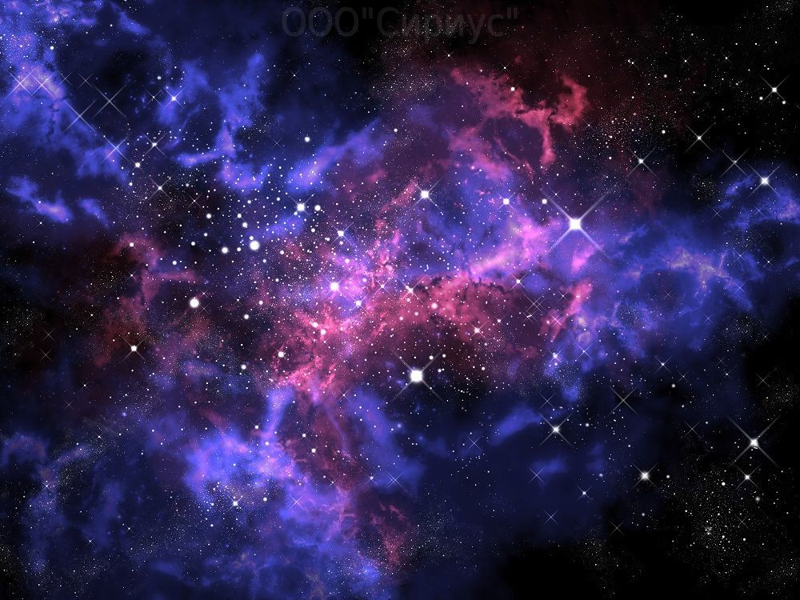
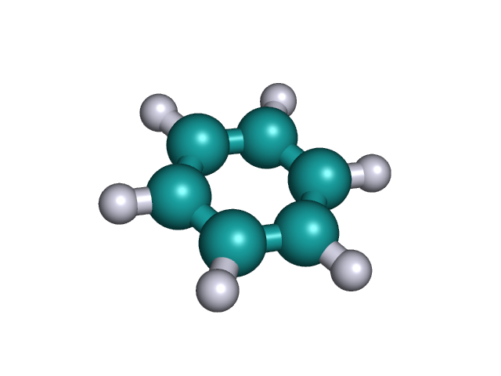


Радиолиз бензола
2

Slide 3
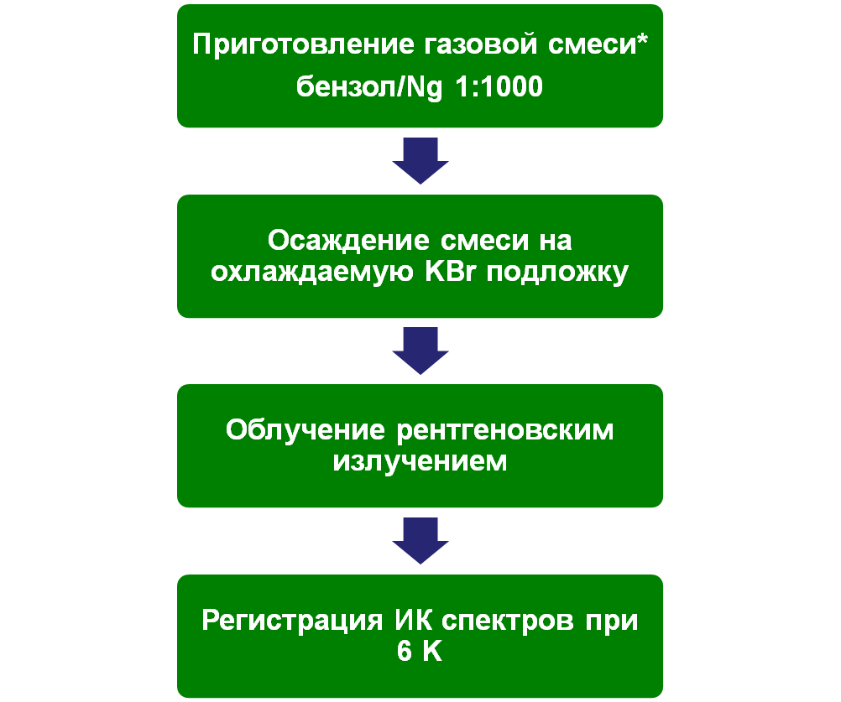
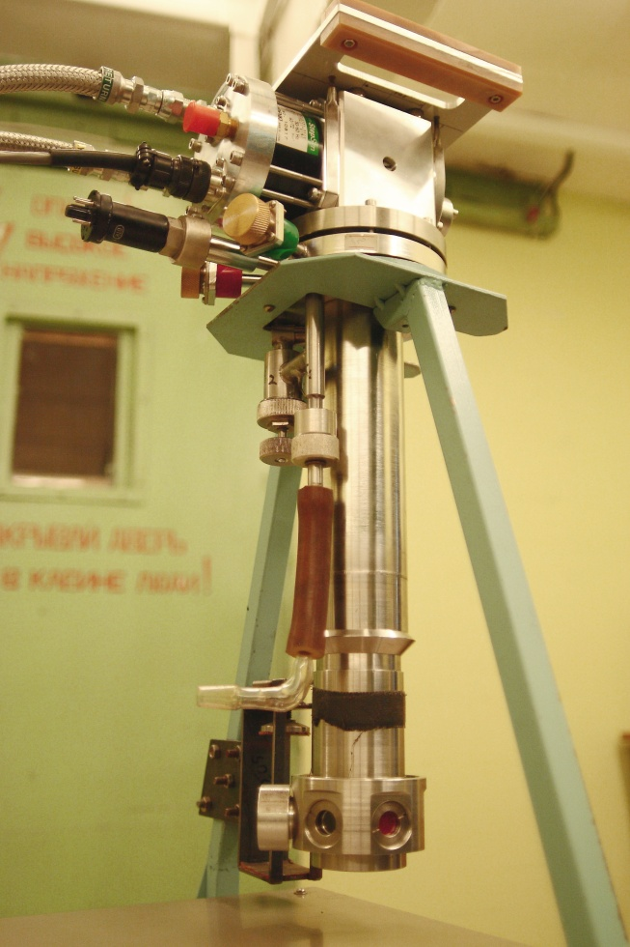
Методика эксперимента
бензол C6H6, C6D6
Ng: Ar, Kr, Xe
* Вед. инж. И.В. Тюльпина
3

Slide 4
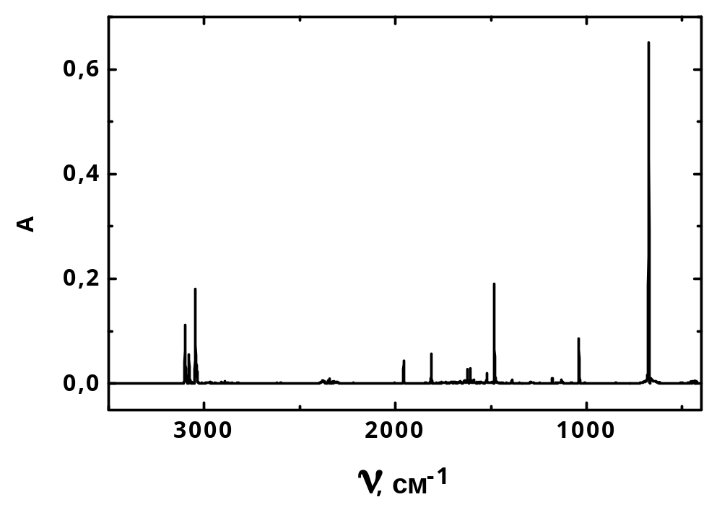
ИК-спектр осаждённого образца
C6H6/Ar 1:1000
4

Slide 5
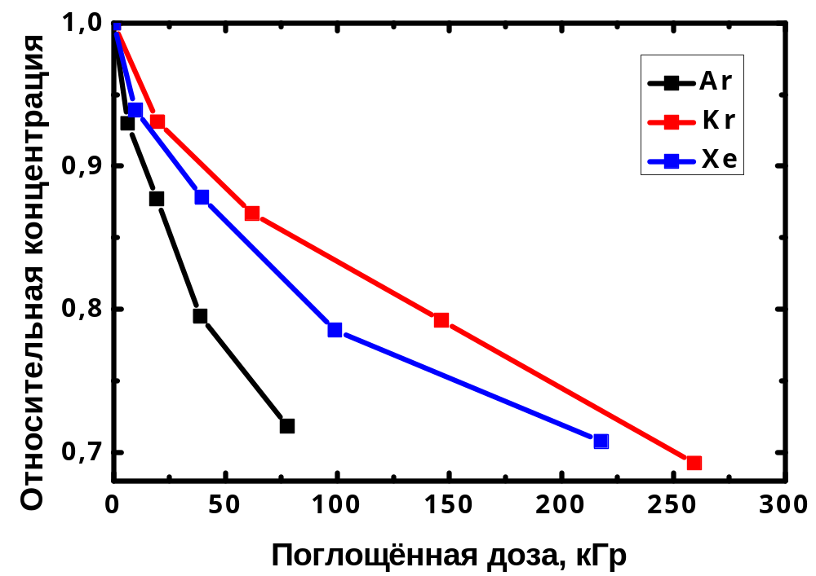
Расходование бензола при радиолизе
Ar G(-C6H6) = 2.6 молек. / 100 эВ
Kr G(-C6H6) = 0.4 молек. / 100 эВ
Xe G(-C6H6) = 0.4 молек. / 100 эВ
5

Slide 6
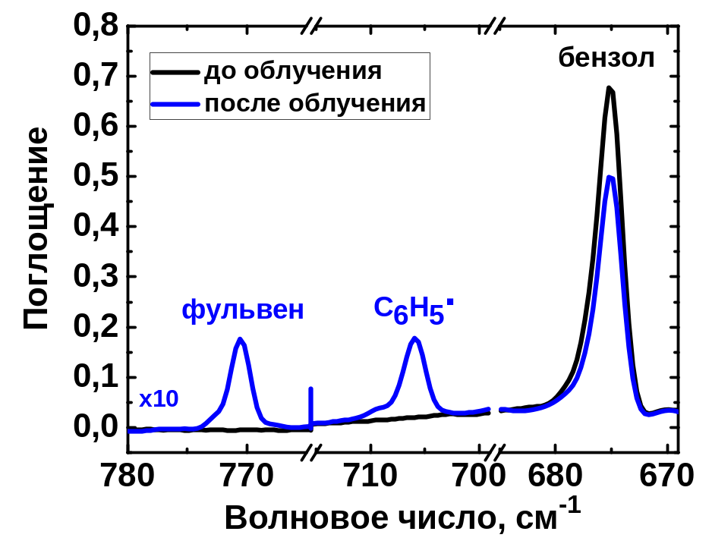
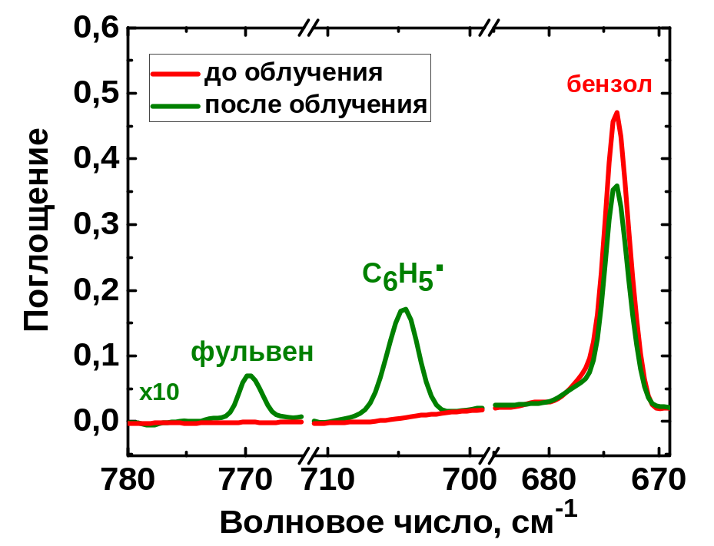
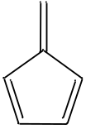
Основные продукты радиолиза
C6H6/Ar 1:1000
C6H6/Kr 1:1000
6

Slide 7
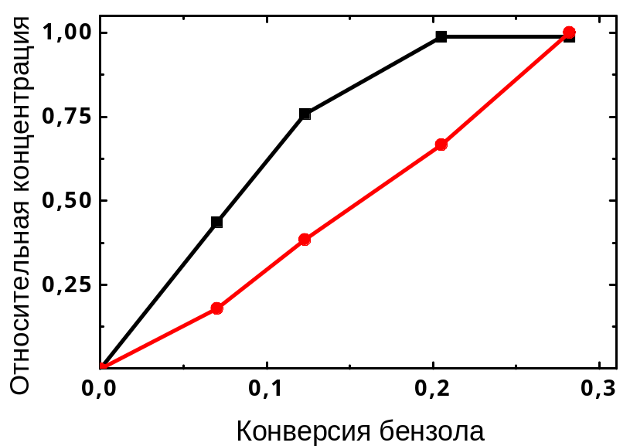
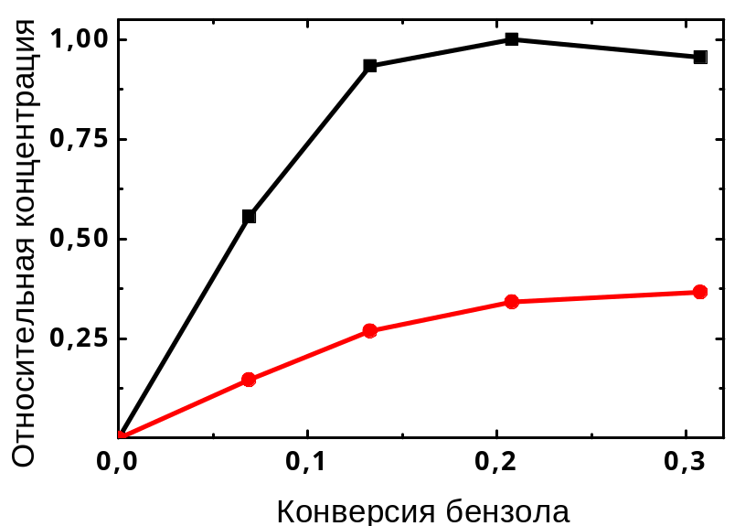
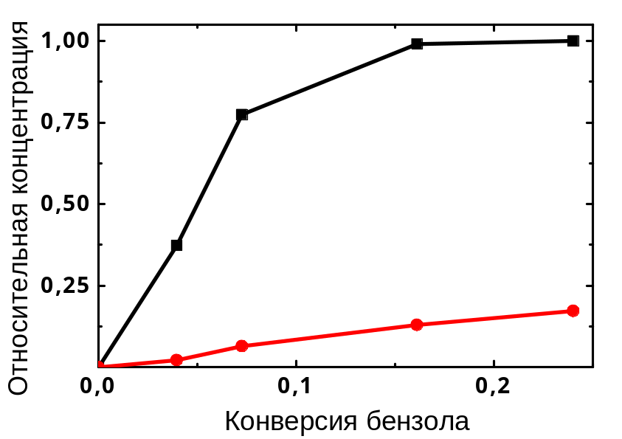
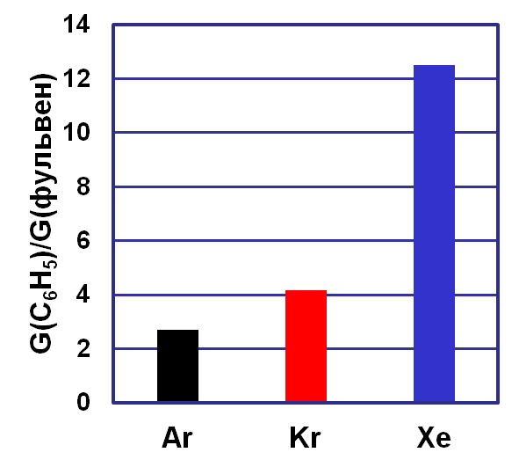
Накопление основных продуктов радиолиза
C6H6/Ar 1:1000
C6H6/Kr 1:1000
C6H6/Xe 1:1000
7

Slide 8
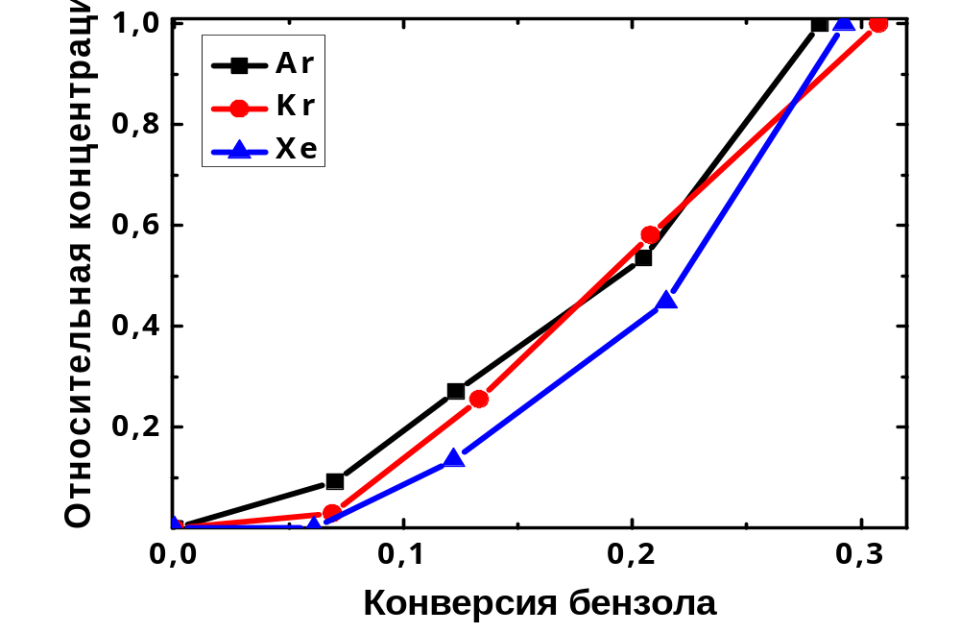
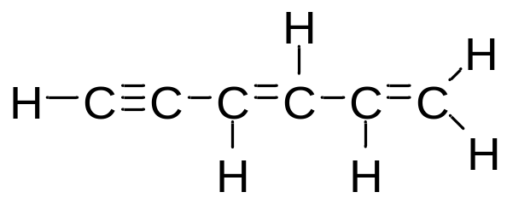
Вторичные продукты радиолиза
8

Slide 9
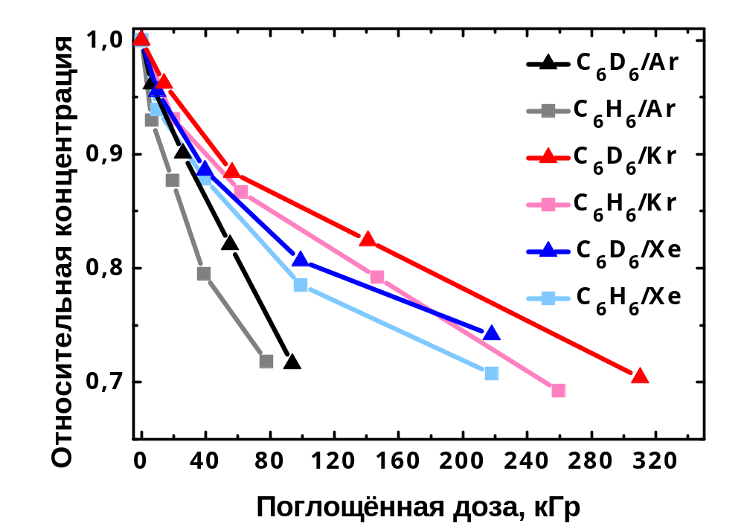
Расходование C6D6 при радиолизе
Ar G(-C6D6) = 1.5 молек. / 100 эВ
Kr G(-C6D6) = 0.3 молек. / 100 эВ
Xe G(-C6D6) = 0.3 молек. / 100 эВ

Slide 10
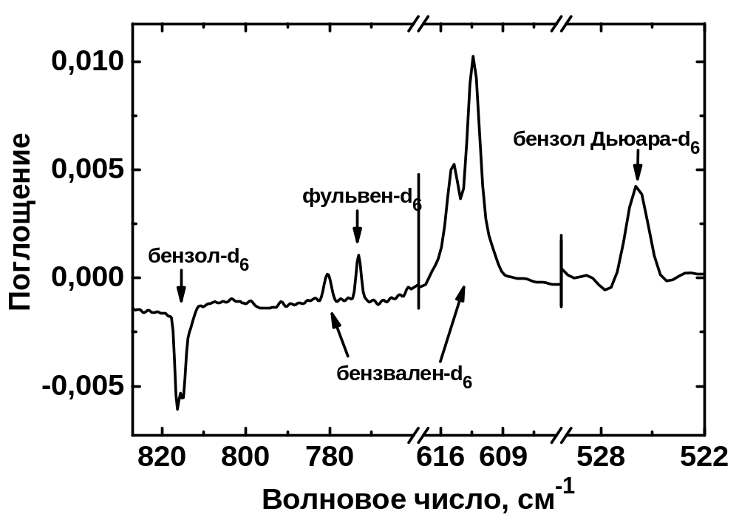
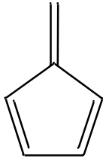


Фотолиз системы C6D6/Ar
Фульвен
Бензол Дьюара
Бензвален

Slide 11
Возможный механизм радиолиза
Ng ⇝ Ng^{+·}, e⁻, Ng*
Ng^{+·} + C6H6 → C6H6^{+·} + Ng
Ng* + C6H6 → C6H6* + Ng
C6H6^{+·} + e⁻ → C6H6* (Sn, Tn)
Аргон: G(-C6H6) = 2.6 молек./100 эВ (сравнимо с алканами)
C6H6* (S1, Sn?) → (+другие изомеры?)
С6H6* (Tn) → C6H5· + H·
фульвен
Ксенон: G(-C6H6) = 0.4 молек./ 100 эВ
C6H6* (S1, Sn?) → фульвен (+другие изомеры?)
C6H6* (S1, Sn?) → C6H6 (S0) + hν, kT (эффективная электронная релаксация вследствие высокой поляризуемости окружения)
C6H6* (S1, Sn?) → C6H6 (Tn) (эффективная ИКК из-за эффекта тяжёлого атома)
С6H6* (Tn) → C6H5· + H·
9

Slide 12
Результаты и выводы
Показано, что бензол и бензол-𝑑₆ эффективно разлагаются в матрицах твёрдых благородных газовпри температуре 6 К. При этом радиационно-химический выход разложения бензола в матрице аргона значительно выше, чем в матрицах криптона и ксенона.
Определён состав основных первичных продуктов радиолиза бензола и бензола-𝑑₆ (фульвен и фенильный радикал) в матрицах благородных газов, предложена схема их образования. Состав продуктов принципиально отличается от состава продуктов, образующихся при фотолизе бензола.
Установлено, что дейтерирование не оказывает существенного влияния на соотношение основных каналов радиолиза бензола. Впервые получены ИК-спектроскопические характеристики дейтерированных изомеров бензола (фульвена-𝑑₆, бензвалена-𝑑₆, бензола Дьюара-𝑑₆).
Показано, что матрица оказывает сильное влияние на соотношение каналов радиолиза изолированных молекул бензола: при переходе от матрицы аргона к матрице ксенона резко увеличивается относительный вклад канала радиационно-индуцированного распада бензола на атом водорода и фенильный радикал.
Зафиксировано образование молекул с открытой цепью (цис- и транс-гексадиен-1,3-ина-5) непосредственно при радиолизе бензола в матрицах твердых инертных газов. Предложены возможные механизмы их образования.
10

